Slide 1

屏幕识别配音助手
开题汇报
小组：骰子队
成员：马鑫 刘宇轩 梁艺馨 王婧晋 杨子祺
汇报人：马鑫

Slide 2

目 录
1
项目概述
2
用户画像与需求分析
3
可行性分析与技术路线
4
任务结构分解与进度

Slide 3

01
项目概述

Slide 4

项目概述
项目目标
提供一个便携的屏幕文本配音AI工具，面向电子书阅读、游戏娱乐、无障碍使用场景，为用户提供高度自定义的听觉阅读与游戏陪伴体验。
有声阅读的市场需求今年来呈上升态势。据统计，过去15年，全球有声书市场已成长为年产值70多亿美元的产业。
建设背景
=
迎合市场需求
+
推进游戏无障碍化
未来几年，AI工具将助力音频开发不足的语言的有声书数量增加。
我国盲人游戏玩家比例占盲人总数的25-30%，美国和欧洲等地区的盲人游戏玩家占比更高，游戏配音为推进游戏无障碍化起到至关重要的作用。

Slide 5
02
用户画像与需求分析

Slide 6
用户画像与需求分析
用户画像
游戏玩家、文本阅读用户
注重听觉体验的游戏玩家
需求：不干扰游戏，适配游戏画面；
注重视听结合的文本阅读用户
需求：个性化、音色自然、情绪识别。
核心用户
视障人群
依赖听觉获取屏幕信息
需求：语音清晰、识别准确、操作简单。
次要用户
老年用户
视力衰退
需求：大字体界面、一键操作。
边缘用户

Slide 7
用户画像与需求分析
调查问卷设计表
模块 | 问题内容 | 题型
基本信息 | 年龄、职业、日常使用电子设备时长、是否有实力或听力障碍 | 单选
使用场景 | 需要文本配音的场景，如阅读、游戏、办公、学习、其他 | 多选
功能需求 | 最需要的功能，如区域识别、实时捕获、多音色、情绪识别、智能回复、其他 | 多选
体验需求 | 能接受的延迟、能否接受开源模型、对付费的意愿与期望区间 | 单选、开放
反馈建议 | 对屏幕配音工具的其他需求 | 开放

Slide 8
用户画像与需求分析
调研方案
调研对象：核心用户与次要用户，样本量100份左右。
调研方式：线上问卷、线下访谈。
调研流程：发放问卷 → 回收筛选有效问卷 → 数据统计分析；对5~10名核心用户深入访谈，挖掘隐性需求；输出用户调研报告，指导功能开发。
结合项目特性，对项目进行可行性分析，形成报告。
分析市场可行性，要给出用户需求调查表及调查方案。

Slide 9
用户画像与需求分析
需求调查表
问题 | 选项
配音功能主要使用场景 | 电子书、游戏、办公、学习、其他
最需要的功能 | 区域识别、实时捕获、多音色、情绪识别、智能回复、其他
使用偏好 | 一键启动默认配置、使用快捷键操作

Slide 10
用户画像与需求分析
调查方案
调研对象：游戏玩家、电子书读者、无障碍需求用户。
调研方式：线上问卷、线下访谈。
调研结果：收集100份左右调查问卷，输出用户调研报告。

Slide 11
03
可行性分析与技术路线

Slide 12
可行性分析
市场可行性
全球有声书市场超70亿美元，呈增长趋势，且国内盲人游戏玩家占盲人总数25%-30%，游戏无障碍需求强烈，项目具有实际的项目可行空间。
经济可行性
大模型api方面，使用优质模型需要开通付费API服务，预计50~100元。算力方面，本地设备部署开源模型，0元。调研采用线上问卷，0元。
技术可行性
整个技术路线采用成熟稳定的现有技术框架与开发工具，技术实现路径清晰，可顺利完成项目流程。
人员可行性
项目经理/文本转音频：1名； 前端开发：1名；
大模型接入与训练：1名； 屏幕识别开发：2名；
调研与测试：全员协助。

Slide 13
技术路线
接入大模型
实现智能回复
DeepSeek-V3.2、
Qwen3.6-Plus
测试优化
图像文本识别
测试可能存在的问题
优化延迟与体验
完成OCR文本识别
集成TTS并输出配音
屏幕区域捕获
Qwen3-TTS、GLM-TTS、GPT-Sovit、INDEX-TTS
MSS、PyAutoGUI、
图像识别大模型
前端页面
使用Python GUI
开发前端页面

Slide 14
04
任务结构分解与进度

Slide 15
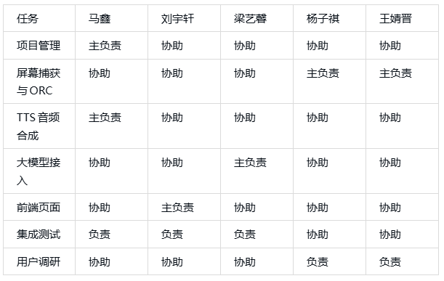
使用WBS进行任务分配
马鑫：项目管理，文本转音频开发，TTS模型集成
刘宇轩：前端页面搭建、前后端接入实现
梁艺馨：大模型接入、智能回复与陪伴功能
杨子祺、王婧晋：屏幕识别、OCR 模块开发、用户调研

Slide 16
进度安排
第7周
需求调研与方案确认
第8~10周
核心功能开发与模块实现
第9~12周
系统集成测试与BUG修复
第13~14周
功能优化
第15周
项目验收与成果交付

Slide 17

感谢您的观看！
小组：骰子队
成员：马鑫 刘宇轩 梁艺鑫 王婧晋 杨子祺

